Slide 1

애플리케이션 설계 및 테스트
애플리케이션 배포
심규영

Slide 2
목차
1. 서버 배포 환경
2. 웹 애플리케이션 배포 과정
3. 웹 애플리케이션 배포 테스트

Slide 3
서버 배포 환경
구분 | 서비스 환경
OS | AWS EC2 Kernel 5.x
WAS | Apache Tomcat 9.x.x
Language | Server | Java 11 Spring Boot 2.7.9 Thymeleaf 3.0.15
 | Client | HTML5 CSS3 JavaScript(ES6) jQuery 3.5
dependencies | Commons-lang3:3.12.0 commons-email:1.5 spring-boot-starter-mail spring-boot-starter-data-jpa spring-boot-starter-jdbc spring-boot-starter-security spring-boot-starter-thymeleaf spring-boot-starter-web mybatis-spring-boot-starter:2.3.0 thymeleaf-extras-springsecurity5 lombok spring-boot-devtools mysql-connector-j
구분 | 서비스 환경
DBMS | MariaDB 5.5.68
Tool | Intellij IDEA Community Edition 2022.03.01 MySQL Workbench 8.x.x HeidSQL 12.x Git 2.x.x Github

Slide 4
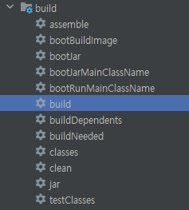
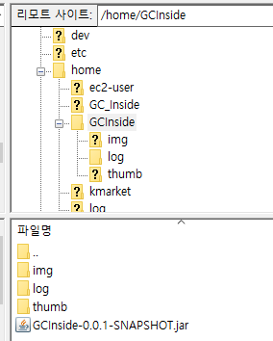
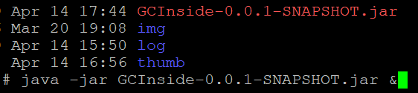

서버 애플리케이션 배포 과정

Slide 5
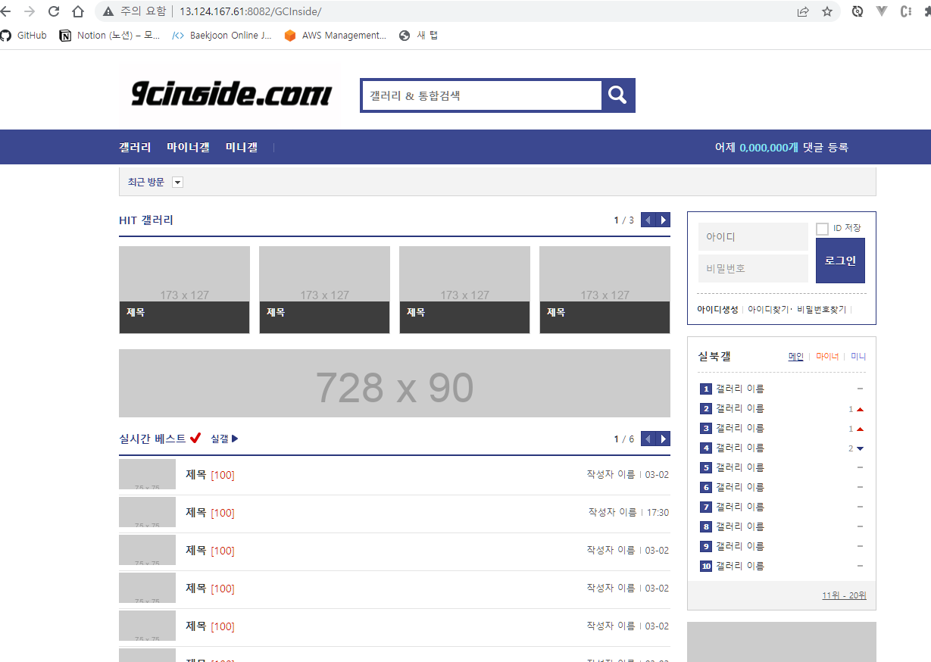
서버 애플리케이션 배포 테스트

